Slide 1


HỌC VIỆN SÁNG TẠO CÔNG NGHỆ

Slide 2
Tìm hiểu về hàm (Functions) trong python Phần 2

Slide 3

Kiến thức
- Khái niệm hàm trong python - Tác dụng sử dụng hàm - Cú pháp khai báo và định nghĩa làm - Cú pháp gọi hàm

Slide 4
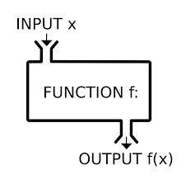

Hàm là gì?
Là một tập các khối code được viết ra với mục đích có thể sử dụng code đó lại một cách dễ dàng

Slide 5
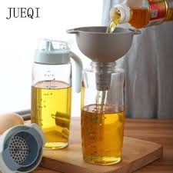
Tại sao phải dùng hàm - Làm cho chương trình ngắn gọn - Dễ đọc, quản lý và tối ưu

Slide 6
Khai báo hàm def ten_ham(): # code def ten_ham(tham_so1, tham_so2,…): # code Cách gọi hàm ten_ham() ten_ham(tham_so_1, tham_so_2)

Slide 7
HỌC VIỆN SÁNG TẠO CÔNG NGHỆ

